Slide 1
Производственно – творческий Проект «Ѳбүгэ үгэһинэн иитии» Выполнила: художественный руководитель МБУК ДНТ «Эйгэ» МО «Тасагарский наслег» Алексеева Гульнара Павловна

Slide 2
Настоящий проект представляет собой сохранение и развитие фольклора РС (Я) и поможет также реализовать свои творческие возможности
Место проведения: МБУК ДНТ «Эйгэ» МО «Тасагарский наслег».
Участники проекта: разновозрастные жители с. Тасагар, детский фольклорный ансамбль «Чуораанчык» , женский этно – фольклорный ансамбль «Кубэйэ Хотун»
Сроки реализации проекта: 2014 г.- 2018 г.

Slide 3
Цель проекта
Приобщение молодежи к духовному наследию традиционной культуры;
Воспитание молодежи через фолклор;
Изучение и пропаганда местного фольклора ;
Сохранение и обеспечение преемственности этнических традиций народа Саха;
Формирование духовной культуры, национального самопознания, чувства гордости и любви к национальной культуре своего народа

Slide 4
Задача проекта
Сбор и обработка материалов по теме «Носители, исполнители традиционной культуры , фольклора населения ».
Повышение профессионального мастерства кружков и любительских объединений
Повышение уровня потребления культурных продуктов жителей села

Slide 5
Краткое содержание проекта
МБУК ДНТ «Эйгэ» является духовным, культурным центром села, объединяющим сельский социум в воспитании подрастающего поколения, основанный на богатых народных традициях. Работает 21 любительских объединений для создания условий личностного роста и удовлетворения культурных запросов и духовных потребностей населения, развития инициативы и реализации творческого потенциала участников клубных формирований.С каждым годом совершенствуются и прибавляются исполнители фольклора и олонхо. Основываясь на фольклорные коллективы и любительские объединения фольклорного ансамбля «Чуораанчык» и этно – фольклорного ансамбля «Күбэйэ Хотун», функционирующие в МБУК ДНТ «Эйгэ» мы изучаем и распространяем культурное наследие предков. В проекте участвуют 21 участников. Реализуя этот проект участвуем в разных фольклорных конкурсах, фестивалях, культурно – массовых мероприятиях республики, улуса, наслега. Проект позволит молодежи стать лучше, добрее. Поможет также реализовать свои возможности, позволит сохранить и развить культуру народа Саха.

Slide 6
Основные мероприятия проекта
№ | Наименование мероприятий | Участники проекта | Социальная адресность услуг | Сроки реализации
1. | Участие улусном фестивале «Олоӊхо дойдутун оҕотобун» г. Вилюйске | Любомир Прокопьев стал лауреатом I степени исполнением олоӊхо С.Васильева «Эрчимэн Бэргэн», Айаал Суханов стал лауретом II степени исполнением олоӊхо П.Е.Решетников – Көһөӊө Бүөтүр «Күөнэ көҕөччөр аттаах күүстээх- уохтаах Күн Күндүлү бухатыыр» | Для детей | Март,2018
2. | Участие в республиканском XV фольклорном фестивале «Э5эрдэ сандал саас», посвященный к 125 –летию П.А.Ойунского | Айаал Суханов стал Дипломантом I степени с исполнением олонхо П.Е.Решетников – Көһөӊө Бүөтүр «Күөнэ көҕөччөр аттаах күүстээх- уохтаах Күн Күндүлү бухатыыр», г.Якутск; | Для детей | Март,2018
3. | Участие в республиканском фестивале «Олонхо дойдутун о5отобун» г. Якутск | Прокопьев Любомир с исполнением олонхо С.Васильева «Эрчимэн Бэргэн» | Для детей | Март,2018
4. | Участие в улусном ысыахе г. Вилюйске, посвященном Году Добровольчества и волонтерства РФ, Году образования в Вилюйском улусе | Фольклорные ансамбли | Для всех слоев население | Июнь,2018

Slide 7
Основные мероприятия проекта
№ | Наименование мероприятий | Участники проекта | Социальная адресность услуг | Сроки реализации
5. | Участие в Ысыахе, посвященный к играм Дуо5а Боотур | Фольклорные ансамбли | Для всех слоев население | Июль, 2018
6. | Межулусный конкурс «Олоҥхо Бухатыырын тойуга» | тойуксуты | Для взрослых | Июль. 2018
7. | Межулусный конкурс «Оһуохай-төрүт оонньуубут» | Запевалы осуохайа | Для всех слоев население | Июль 2018
8. | Межулусный конкурс «Хомус Этигэн иэйиитэ» | Хомусчиты | Для всех слоев население | Июль 2018
9. | Межулусный конкурс «Оҕо саас түһүлгэтэ» | Дети | Для детей | Июль 2018
10. | Участие международной НПК посвященный к 125 летию П.А.Ойунского «Олоҥхо в мировом эпическом пространстве: Наследие П.А.Ойунского» | Работники ДНТ «Эйгэ» | Для взрослых | Сентябрь 2018
11. | Вечер посвященный к 125 летию П.А.Ойунского «Мин тылым- мин тохтор тойугум! Мин тылым- мин туойар хомуһум» | Фольклорный ансамбль «Күбэйэ хотун », Народный театр юмора и сатиры «Эгэлгэ» | Для всех слоев население | Ноябрь 2018

Slide 8
Основные мероприятия проекта
№ | Наименование мероприятий | Участники проекта | Социальная адресность услуг | Сроки реализации
12. | Участие в улусном мероприятии посвященный к 125 летию П.А.Ойунского «Ойуунускай уонна Ытык Бүлүү» | Фольклорный анасамбль «Күбэйэ хотун» | Для всех слоев население | Ноябрь 2018
13. | Защита проекта в улусном конференции Ассоциации Олонхо | Работники ДНТ «Эйгэ» | Для всех слоев население | Ноябрь 2018
14. | Участие в улусном Фестивале «Түөлбэ талаана» | Фольклорный анасамбль «Күбэйэ хотун» | Для всех слоев население | Ноябрь 2018

Slide 9
Ожидаемые результаты
Содействие изучению и усвоению детьми культурных традиций и ценностей;
Воспитание нравственных чувств и эстетического сознания;
Формирование духовного и культурного сознания у жителей села;
Создание народного коллектива на базе детского фольклорного ансамбля «Чуораанчык»

Slide 10
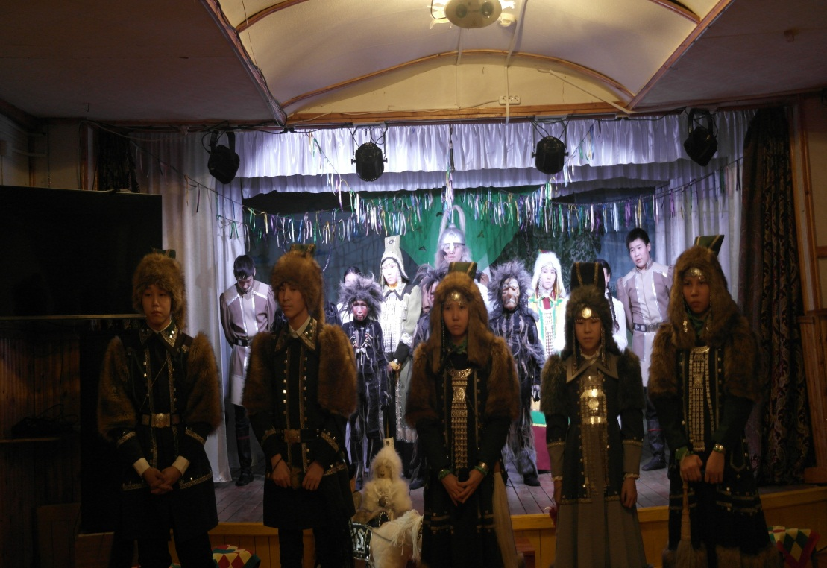
Реализация проекта

Slide 11
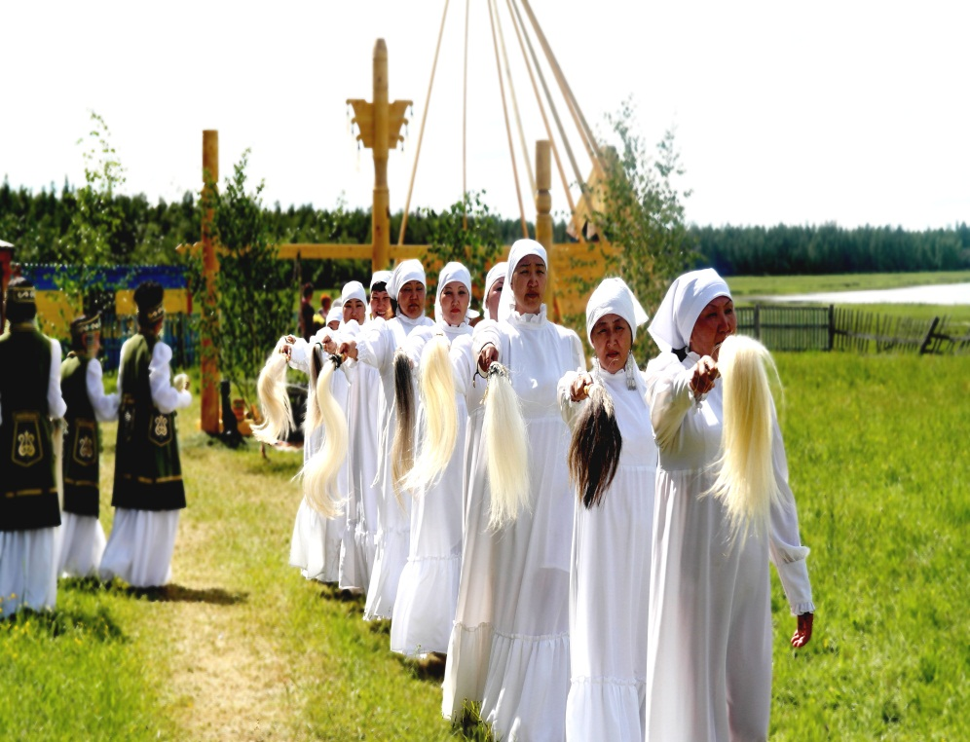

Slide 12
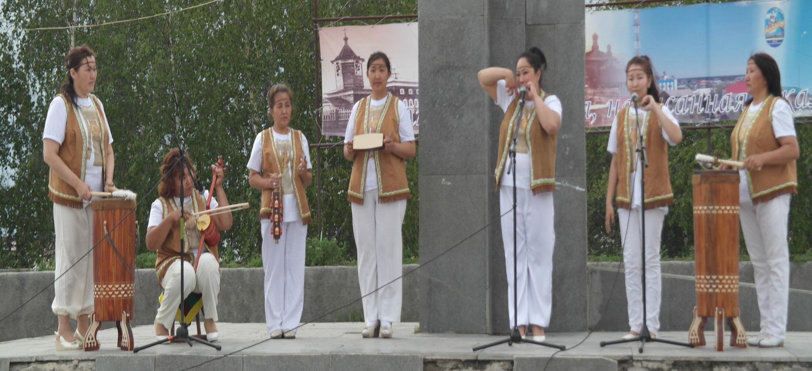

Slide 13
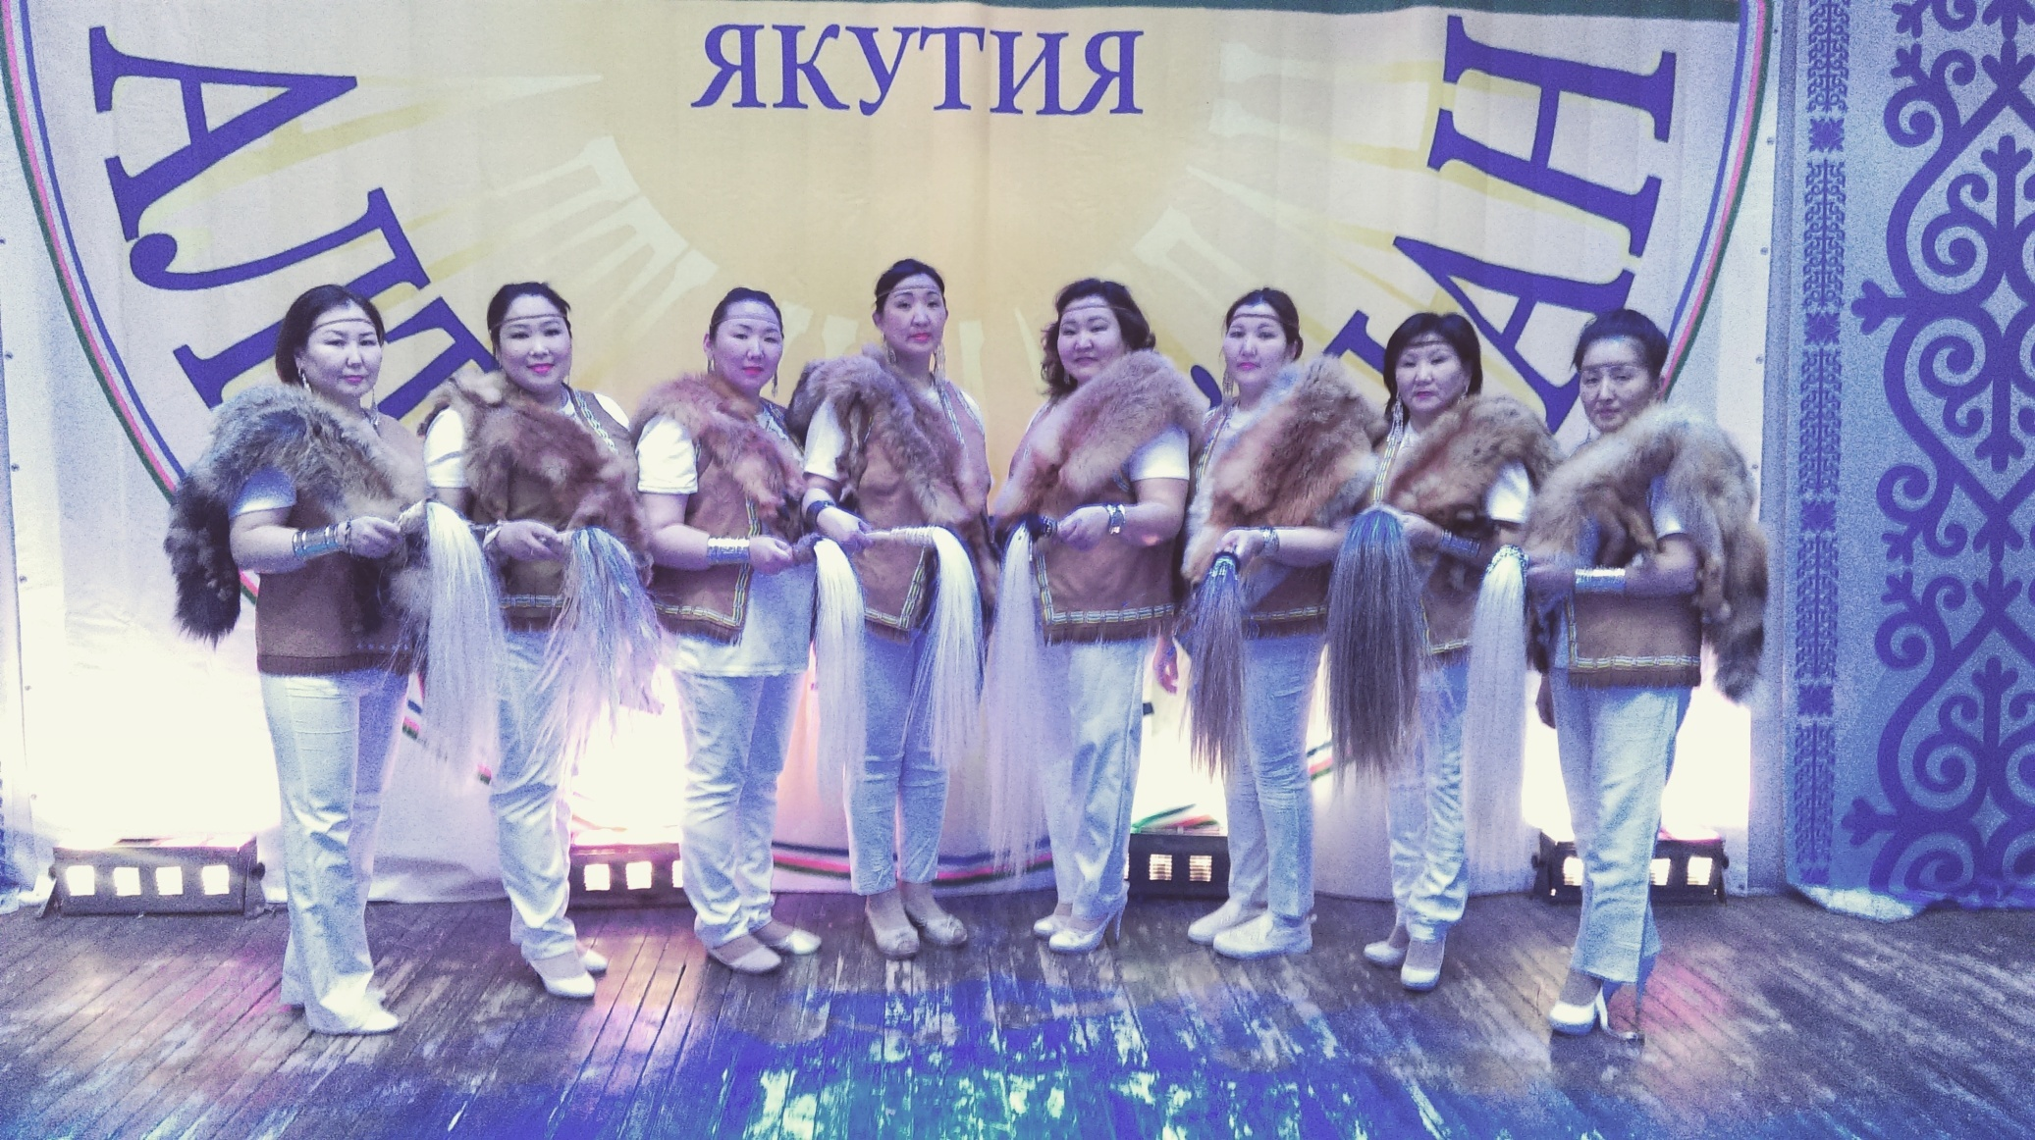

Slide 14
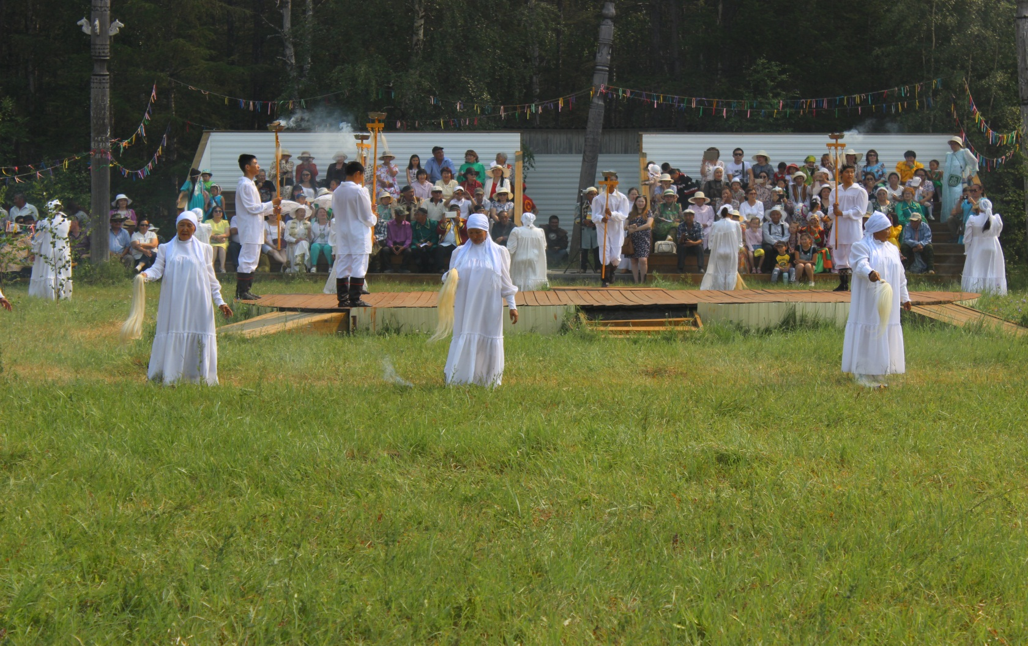

Slide 15
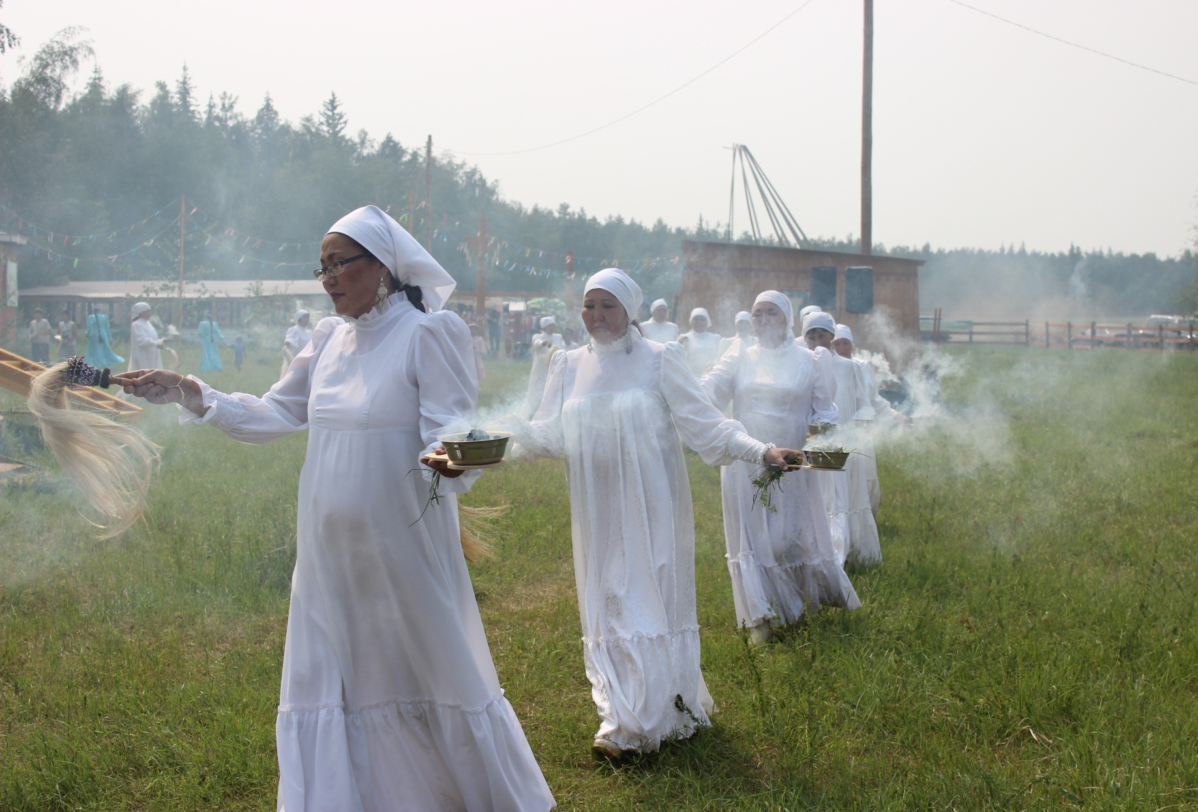

Slide 16
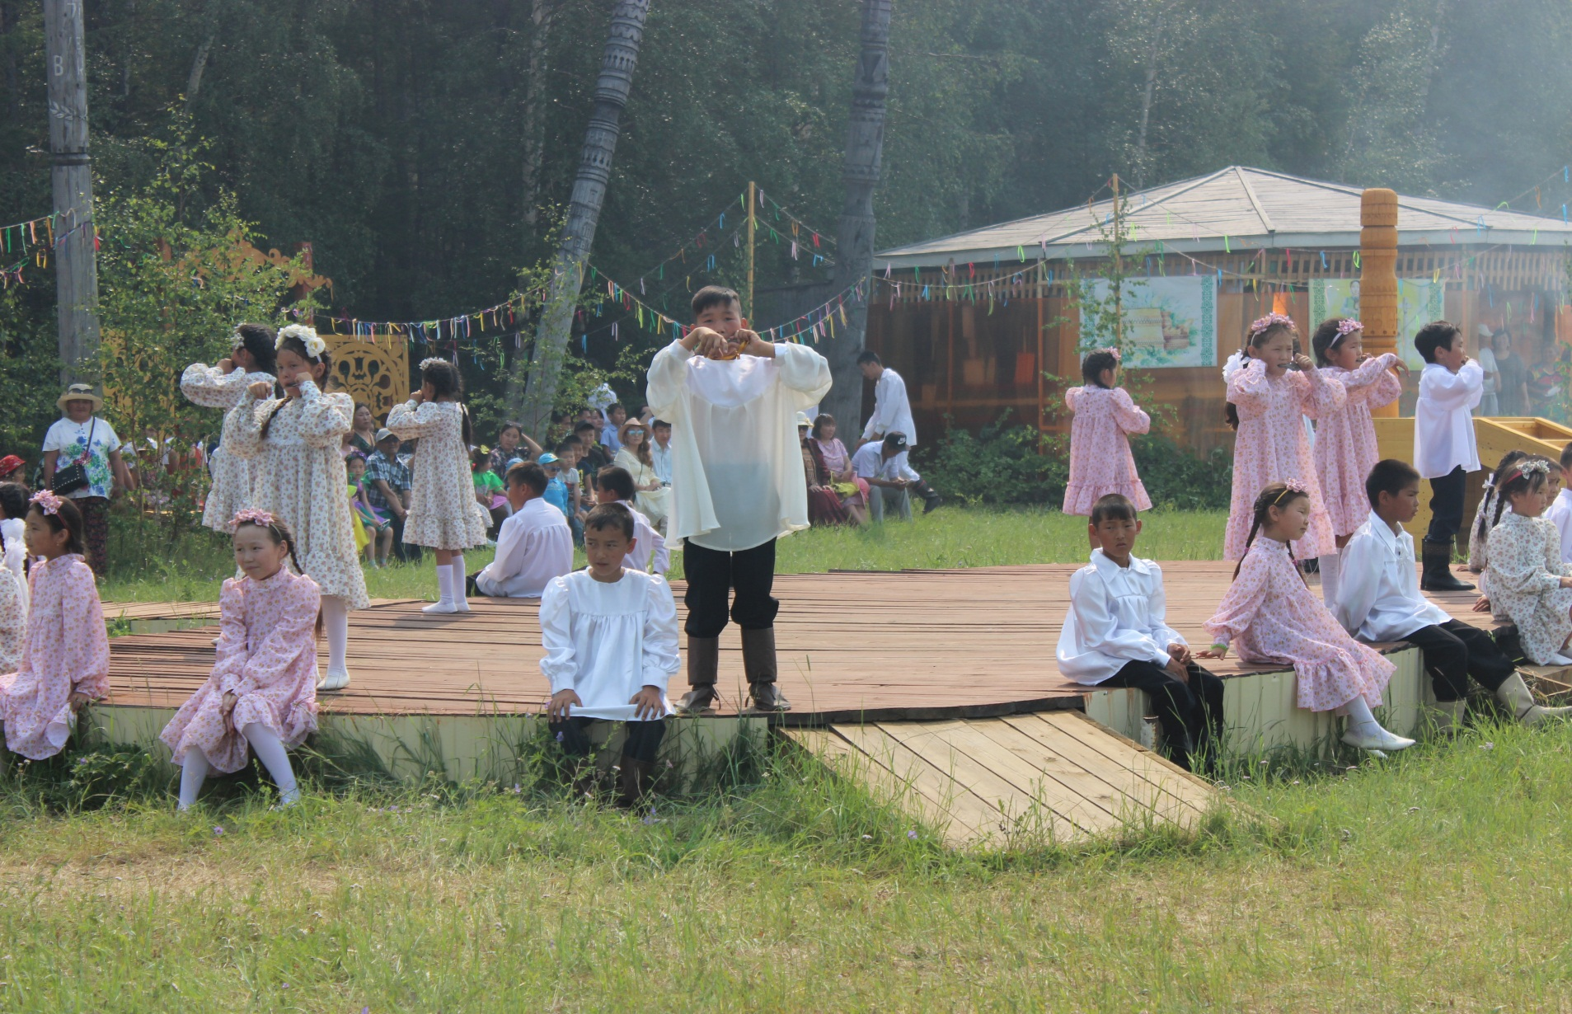

Slide 17
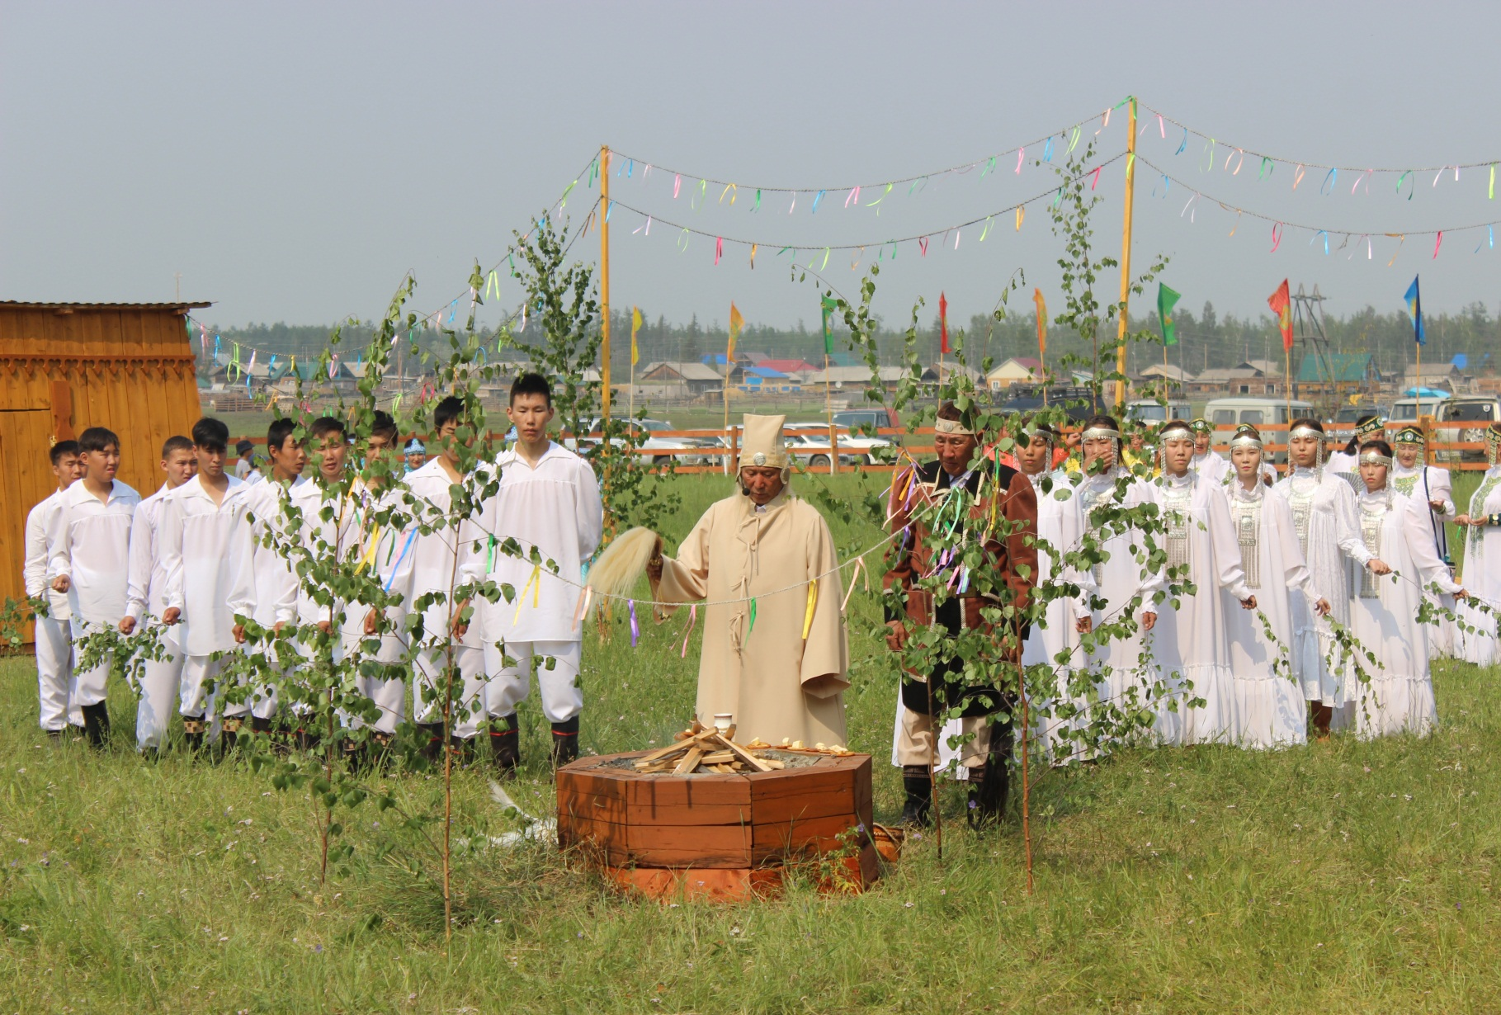

Slide 18
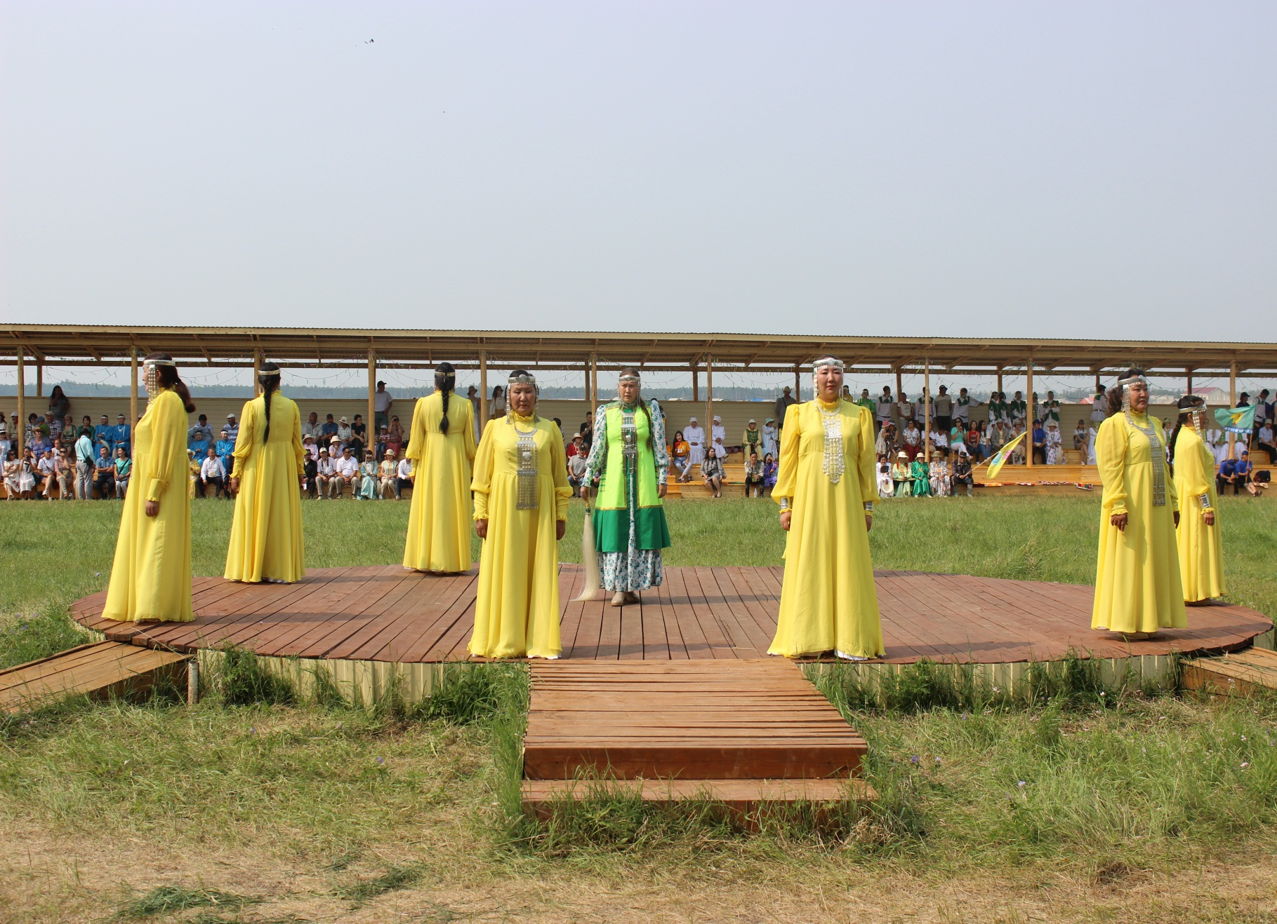

Slide 19
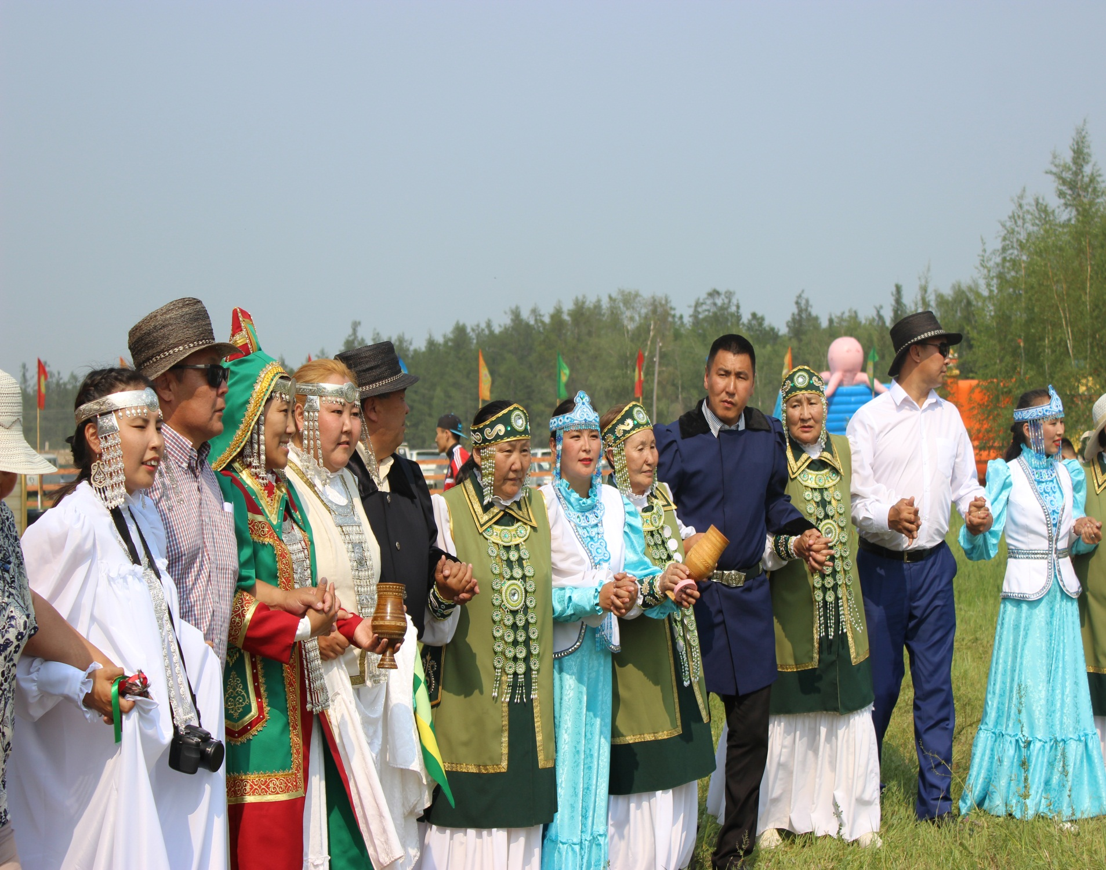

Slide 20
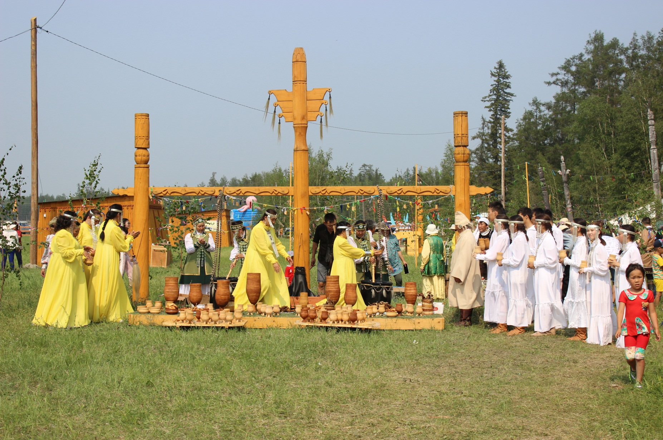

Slide 21
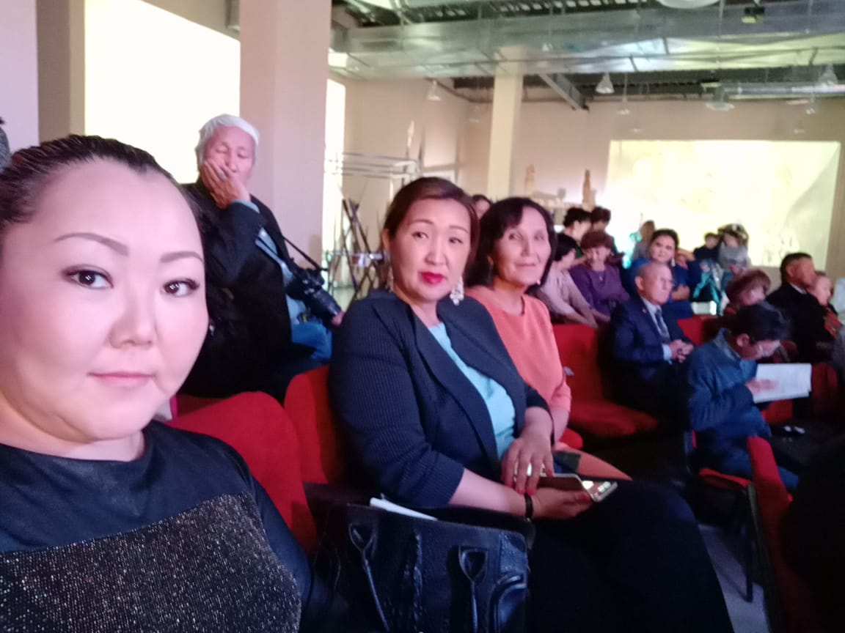
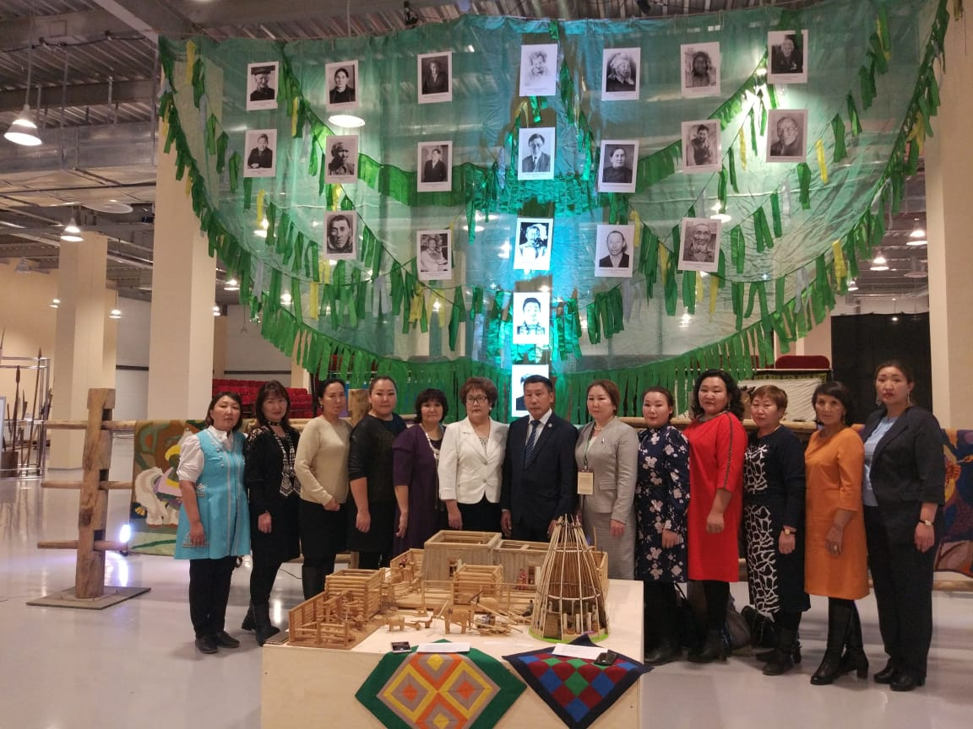
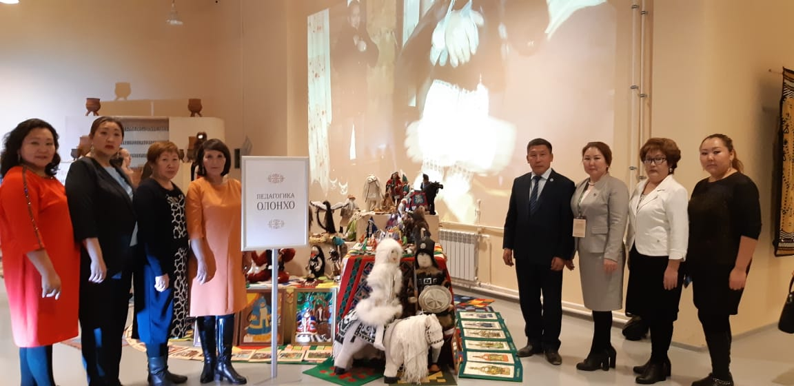

Slide 22
Смета расходов
№ | Наименование расходов | Количество | Цена | Бюджет муниципального Образования | Привлечения (собственные бюджеты)
1 | Пальто женское | 1 | 10,250 | 10,250
2 | Шапка дьабака | 2 | 500 |  | 500
3 | Доспех богатыря | 1 | 5,875 |  | 5,875
4 | Платья национальные с жилетом и Рубашки национальные с жилетом | 10 | 30,000 | 30,000
5 | Торбоса кожа | 10 | 3,500 |  | 3,500
 |  |  | Итого: | 40,250 | 9,875
 |  |  | Общее: | 50,125

Slide 23
Спасибо за внимание

